Slide 1
交通大数据
绪论
刘志远 教授
zhiyuanl@seu.edu.cn

Slide 2
课时安排：4学分/64课时
周次 | 上课时间 |  | 上课地点 | 授课教师 |  |  | 授课内容
 | 周二 9:50-11:25 | 周五 8:00-9:35 |  | 210191 | 211191 | 211192
1 | 3月2日 | 3月5日 | 线上 | 刘志远 |  |  | 交通大数据概述 Python数据分析应用
2 | 3月9日 | 3月12日 |  | 郭延永 |  |  | Python高阶算法库介绍 数据预处理与探索性数据分析
3 | 3月16日 | 3月19日 | 教七-10B | 李豪杰 | 顾子渊 | 郭延永 | 假设检验、线性回归
4 | 3月23日 | 3月26日 |  |  |  |  | 线性回归
5 | 3月30日 | 4月2日 |  | 徐铖铖 |  |  | 计数回归
6 | 4月6日 | 4月9日 |  |  |  |  | 计数回归、离散回归
7 | 4月13日 | 4月16日 |  |  |  |  | 因子分析与主成分分析
8 | 4月20日 | 4月23日 |  |  |  |  | 时间序列
9 | 4月27日 | 4月30日 | 教四-304 | 郭延永 |  |  | 逻辑回归
10 | 4月25日 | 5月7日 |  | 刘志远 |  |  | 机器学习概论-基础认知 机器学习概论-模型评估与改善
11 | 5月11日 | 5月14日 |  |  |  |  | 分类-决策树
12 | 5月18日 | 5月21日 |  |  |  |  | 分类-支持向量机
13 | 5月25日 | 5月28日 |  | 张文波 |  |  | 集成-boosting 集成-bagging
14 | 6月1日 | 6月4日 |  |  |  |  | 聚类-层次、k均值 聚类-高斯混合、DBSCAN
15 | 6月8日 | 6月11日 |  |  |  |  | 神经网络基础 深度学习-卷积与时间序列
16 | 6月15日 | 6月18日 |  |  |  |  | 深度学习-时间序列与图GCN 分布式计算

Slide 3
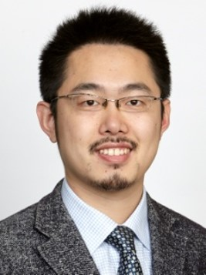

授课教师简介
刘志远 博士，教授，博士生导师
本科毕业于东南大学交通工程专业，博士毕业于新加坡国立大学土木工程系，并随后留校进行博士后研究一年。2012-2015年就职于澳大利亚蒙纳士大学土木工程系，在澳期间作为主导师曾指导四名博士生、一名访问学者
入选国家海外特聘专家计划（青年），国家自科基金优青，江苏省双创人才、青年双创英才，东南大学青年首席教授、五四青年奖章
2015年起到东南大学交通学院工作，担任副院长、复杂交通网络研究中心主任。澳大利亚蒙纳士大学客座教授
3

Slide 4
授课教师简介
刘志远 博士，教授，博士生导师
研究领域：交通大数据分析、交通网络规划与管理、公共交通、多模式物流网络等
迄今为止在这些领域中发表SCI/SSCI论文百余篇，其中第一或通讯作者70余篇，论文被引用2000余次。担任两个知名SCI期刊ASCE Journal of Transportation以及IET Intelligent Transport Systems副主编，三个SCI期刊Transportation Research Part E; Transportation Research Record; Journal of Transport and Land Use 编委
过去5年来，指导学生获得了2020年KDD CUP冠军，2019年IJICAI数据分析比赛冠军，2017年美国TRB大会数据分析比赛优秀论文奖，阿里巴巴天池大赛-算法挑战赛（两次冠军、两次亚军），2016年第一届滴滴算法大赛亚军等
邮箱：zhiyuanl@seu.edu.cn
4

Slide 5
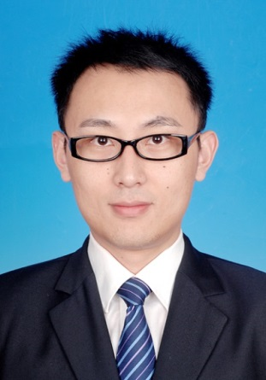
授课教师简介
徐铖铖 博士，教授，博士生导师
本科毕业于东南大学交通工程专业，硕士和博士毕业于东南大学交通运输规划与管理专业。2011-2012年美国普渡大学土木学院联合培养博士
2014年至今东南大学交通运输工程专业
研究领域：交通安全、交通设计、交通大数据、智能交通系统等
在这些领域中发表SCI/SSCI论文80余篇，其中第一或通讯作者40余篇，论文被引用2000余次。授权发明专利20项，软件著作权3项。获得教育部技术发明奖、中国公路学会奖等科研奖励多项。
邮箱：xuchengcheng@seu.edu.cn
5

Slide 6
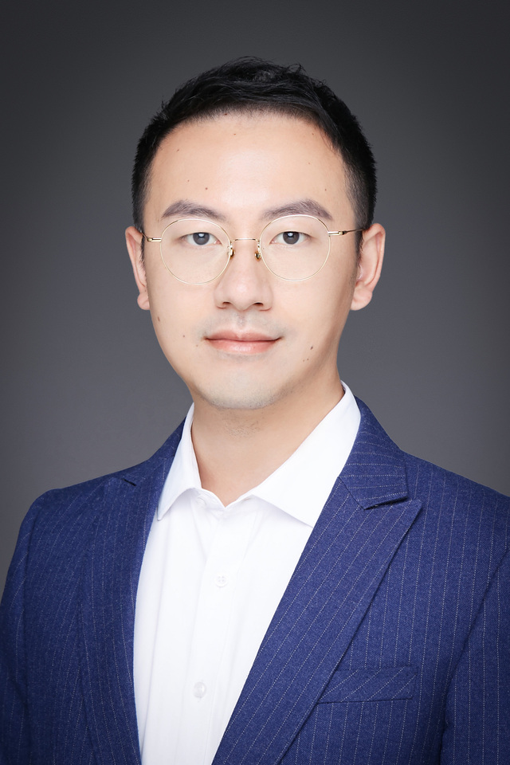
授课教师简介
李豪杰 博士，副教授，博士生导师
本科毕业于东南大学交通工程专业，博士毕业于英国伦敦帝国理工学院土木环境工程系，2013年7月受聘于英国帝国理工学院轨道交通策略研究中心担任助理研究员，2015年入选江苏省双创人才。
2015年起到东南大学交通学院工作，兼任英国伦敦帝国理工学院客座研究员。
研究领域：交通安全、慢行交通、公共交通大数据分析、因果关系分析模型等
迄今为止在Transportation Research Part A及Accident Analysis and Prevention等高水平期刊发表论文40余篇，其中第一作者JCR一区论文近20篇。担任Journal of Traffic & Transportation编委 。
邮箱：h.li@seu.edu.cn
6

Slide 7
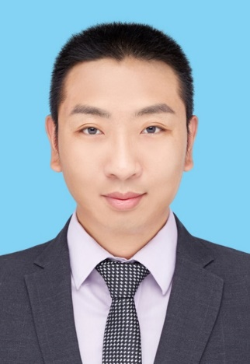
授课教师简介
郭延永 博士，教授
2016年博士毕业于东南大学交通运输规划与管理专业。2016-2020年在加拿大英属哥伦比亚大学（UBC）担任博士后和副研究员
2020年起到东南大学交通学院工作
研究领域：交通安全、交通仿真、交通控制、智能交通
发表SCI/SSCI论文40余篇，其中第一或通讯作者28篇，论文被引用800余次。授权发明专利20余项，软件著作权2项。
邮箱：guoyanyong@seu.edu.cn
7

Slide 8
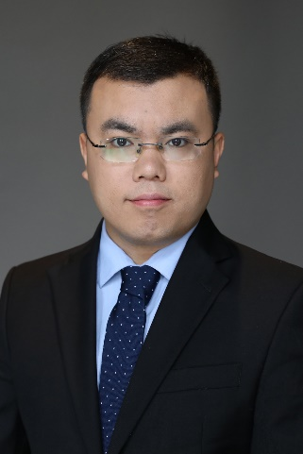
授课教师简介
张文波 博士，讲师
本科毕业于中国矿业大学交通运输专业，硕士毕业于东南大学交通运输规划与管理专业，博士毕业于美国普渡大学莱尔斯土木工程学院。瑞士洛桑联邦理工大学访问博士。
2019年至今 东南大学交通工程系 专任教师 （东南大学至善青年学者、江苏省双创博士）
研究领域：智慧出行、交通大数据、智能交通系统等
在这些领域中发表高水平论文20余篇，其中第一或通讯作者10余篇。申请发明专利5项。
邮箱：wenbozhang@seu.edu.cn
8

Slide 9
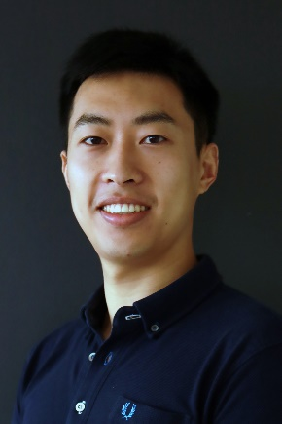
授课教师简介
顾子渊 博士，副教授
本科毕业于南京工业大学土木工程专业，硕士毕业于东南大学-蒙纳士大学苏州联合研究生院交通工程专业，博士毕业于澳大利亚新南威尔士大学土木与环境工程学院，并随后留校进行博士后研究两年。在澳期间作为主导师曾指导三名硕士生、一名本科生
2021年起到东南大学交通学院工作
研究领域：交通网络建模、宏观交通流理论、交通仿真、仿真优化等
迄今为止在这些领域中发表学术论文近20篇，其中第一作者SCI论文7篇
邮箱：gzysqy@163.com
9

Slide 10
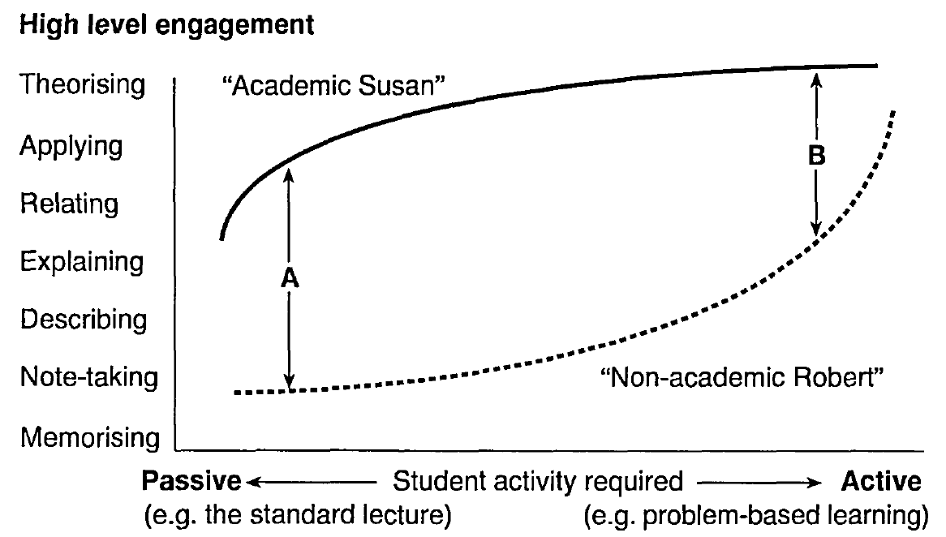
Teaching and Learning
What are the major difference between new teaching/learning concept and traditional teaching/learning concept?
Biggs, 1999. What the student Does
10
Notes:
Biggs, 1999.
Susan is academically committed; she is bright, interested in her studies, and wants to do well. She has clear academic and career plans, and what she learns is important to her. When she learns she goes about it in an "academic" way. She comes to the lecture with relevant background knowledge and a question she wants answered. In the lecture, she finds an answer to that question; it forms the keystone for a particular arch of knowledge she is constructing. She reflects on the personal significance of what she is learning. Students like Susan (continuous line in Figure 1) virtually teach themselves; they need little help from us.
Now take Robert. He is at university not out of a driving curiosity about a particular subject, or a burning ambition to excel in a particular profession, but to obtain a qualification for a job. He is not even studying in the area of his first choice. He is less committed than Susan, and has a less developed background of relevant knowledge; he comes to the lecture with no questions to ask. He wants only to put in sufficient effort to pass. Robert hears the lecturer say the same words as Susan heard, but he doesn't see a keystone, just another brick to be recorded in his lecture notes. He believes that if he can record enough of these bricks, and can remember them on cue, he'll keep out of trouble come exam time. Robert (dotted line in Figure 1) appears to adopt a surface approach to learning.

Slide 11
Key Skills of Graduate Studies
Critical Thinking
First Principle
站在制高点看问题
Tasks of Transportation Studies
Supply
Demand
Equilibrium
Adjustment from supply side
Adjustment from demand side

Slide 12
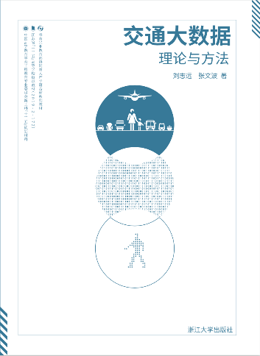
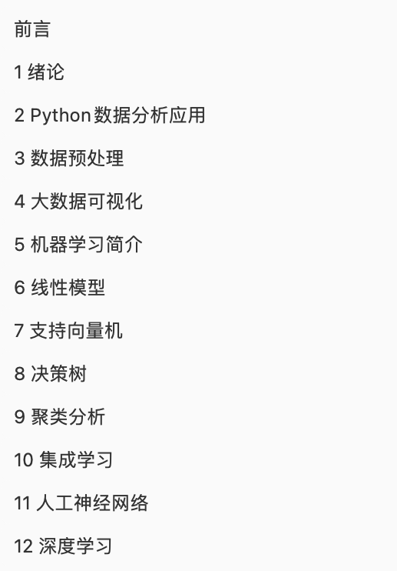
推荐书目
推荐参考书
《交通大数据：理论与方法》，浙江大学出版社
购买链接：

Slide 13
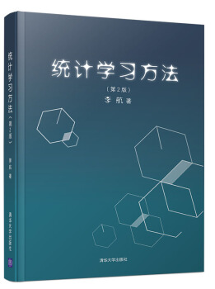


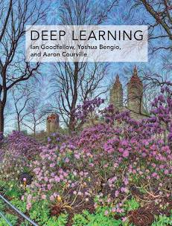
推荐书目
推荐参考书
机器学习，周志华
统计学习方法，李航
Pattern Recognition and Machine Learning, Bishop
Deep Learning, Goodfellow, Bengio, Courville

Slide 14
考核要求
小作业25%，大作业35%，期末考试40%
小作业共8次：
作业 | 涉及内容 | 开始时间 | 截止时间
1 | 数据预处理、探索性数据分析、假设检验 | 3月16日 | 3月26日
2 | 计数回归 | 4月6日 | 4月16日
3 | 主成分分析 | 4月16日 | 4月27日
4 | 数据可视化与逻辑回归 | 4月30日 | 5月11日
5 | 模型比选与贝叶斯优化 | 5月7日 | 5月18日
6 | 决策树与支持向量机 | 5月21日 | 6月1日
7 | 集成算法与聚类算法 | 6月1日 | 6月11日
8 | 神经网络与深度学习 | 6月15日 | 6月25日

Slide 15
交通大数据
课程大作业
刘志远教授
zhiyuanl@seu.edu.cn

Slide 16
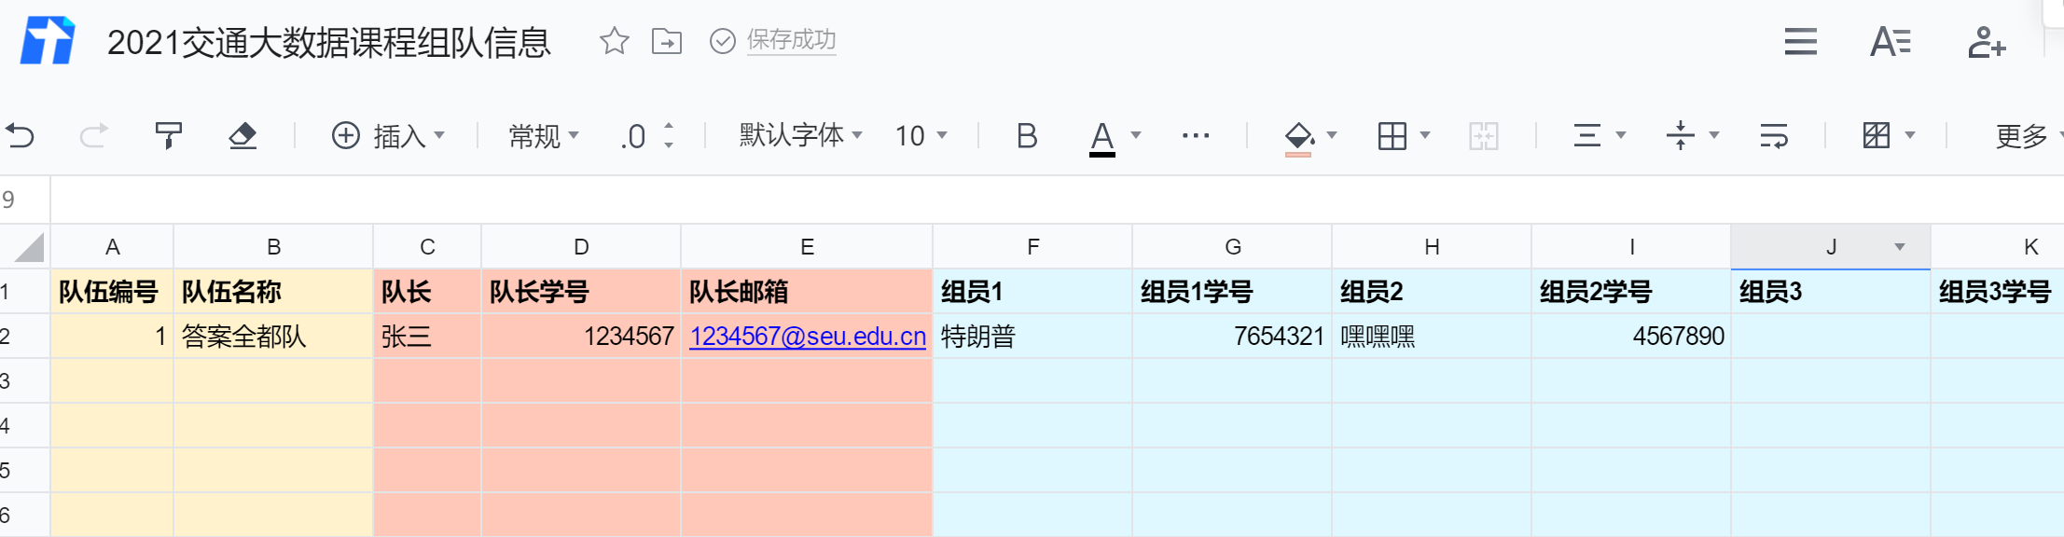
课程大作业
目标
使用交通大数据分析技术解决实际交通问题
组队要求
以小队为单位完成任务，一个小队包含3-4人，自由组队，队伍成员自行推选一名队长，负责队伍信息上报和作业提交。队长对成员信息进行汇总，于QQ群内的腾讯文档登记队伍成员信息、队伍名称

Slide 17
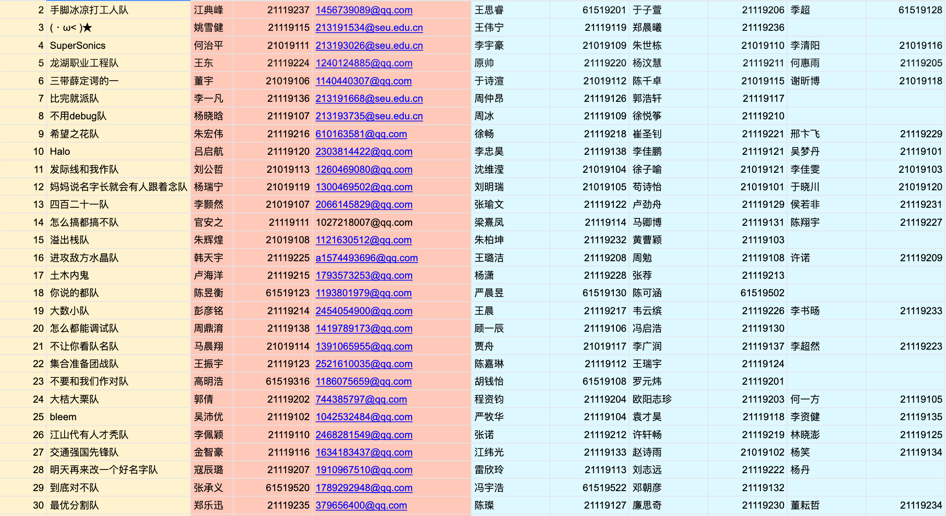
课程大作业
队伍信息（现有29个队伍）

Slide 18
课程大作业
问题描述
交通流量预测是交通控制和管理的重要依据，通过对于交通流量感知和推演，能使交通管理部门提前掌握交通状态的动态变化，预知可能发生的交通拥堵，协助构建先进的出行者信息系统。近年来，交通流量预测在自动驾驶系统、网约车平台、综合交通管理等多种交通场景中都得到了广泛的应用。

Slide 19
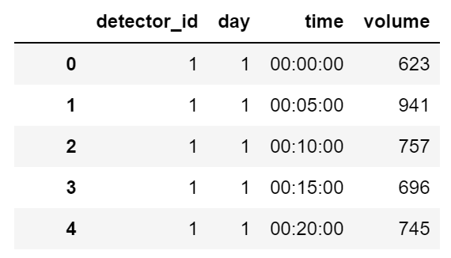
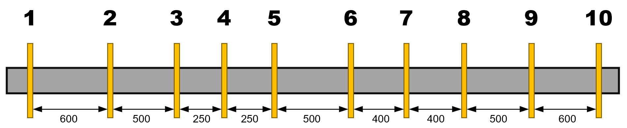
课程大作业
数据说明
比赛数据发布在课程GitHub平台（https://github.com/Tlab-seu/traffic-big-data-theory-and-applications）
比赛数据为某公路的卡口流量数据，共包含10个卡口，卡口流量以5分钟为单位进行集计。数据包含四个基础字段：卡口编号（detector_id）、日期（day）、时间（time）、流量（volume，veh/h）。
卡口示意图

Slide 20
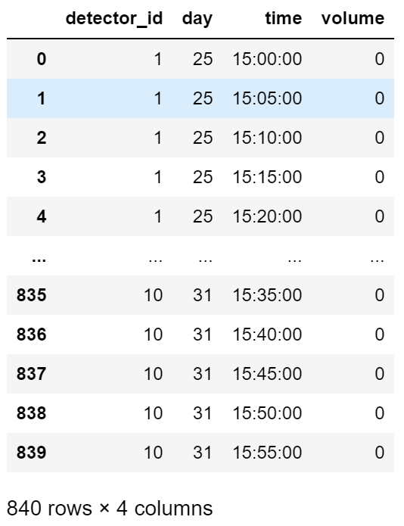
课程大作业
数据说明
数据被划分为训练集（train.csv）和测试集（test.csv）。训练集数据包含24天全天的卡口流量数据，测试集包含7天6:00~14:55的卡口流量数据。
参赛者需要对测试集中各天15:00~15:55的卡口流量进行预测，并提交预测结果。提交结果需与样例文件（submission_example.csv）一致。
提交结果样例

Slide 21
课程大作业
任务要求
基于给定的训练数据，借助探索性数据分析等手段，分析数据特点；针对数据中的潜在问题，对原始数据进行恰当的预处理；实施特征工程，构建交通流量预测模型，并对给定的测试数据进行预测。
对建模流程进行归纳、提炼、总结，撰写一篇科技论文，长度约4-8页，中英文不限

Slide 22
课程大作业
提交要求
论文以PDF格式提交, 注明姓名、学号和邮箱
提交时间：开始时间为5月10日12:00，结束时间为6月20日中午12:00
论文至少需要包含以下内容：
引言。介绍研究的背景、动机、创新点/亮点
文献综述。对现有研究进行归纳总结
问题描述。对研究问题进行具体介绍
建模方法。详细阐述整个数据分析流程（包含数据预处理、建模等）
实验结果。介绍数据集概况，展示并分析实验结果
总结。对研究工作做整体总结，并提出可进一步完善的方向

Slide 23
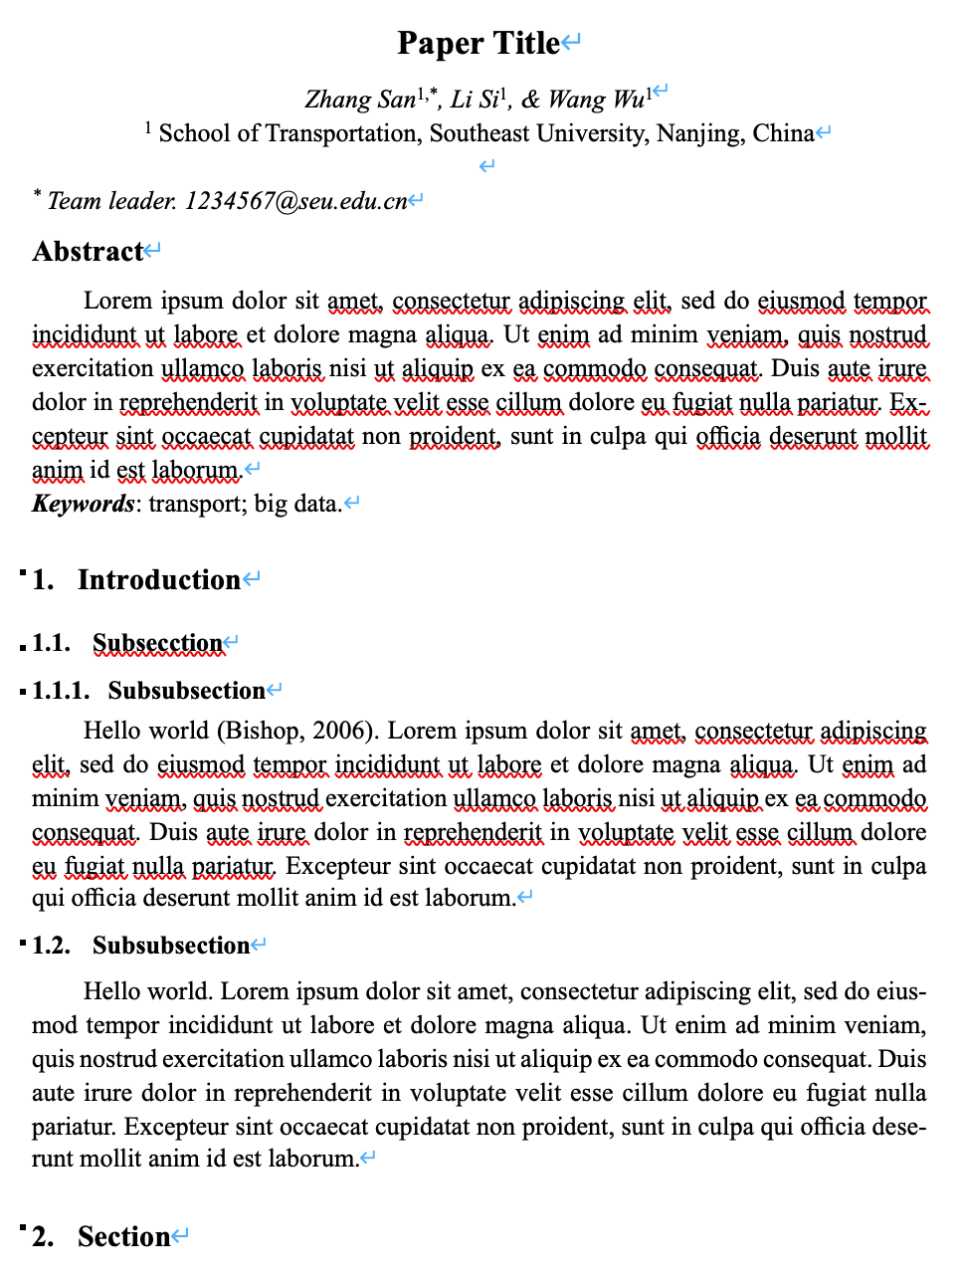
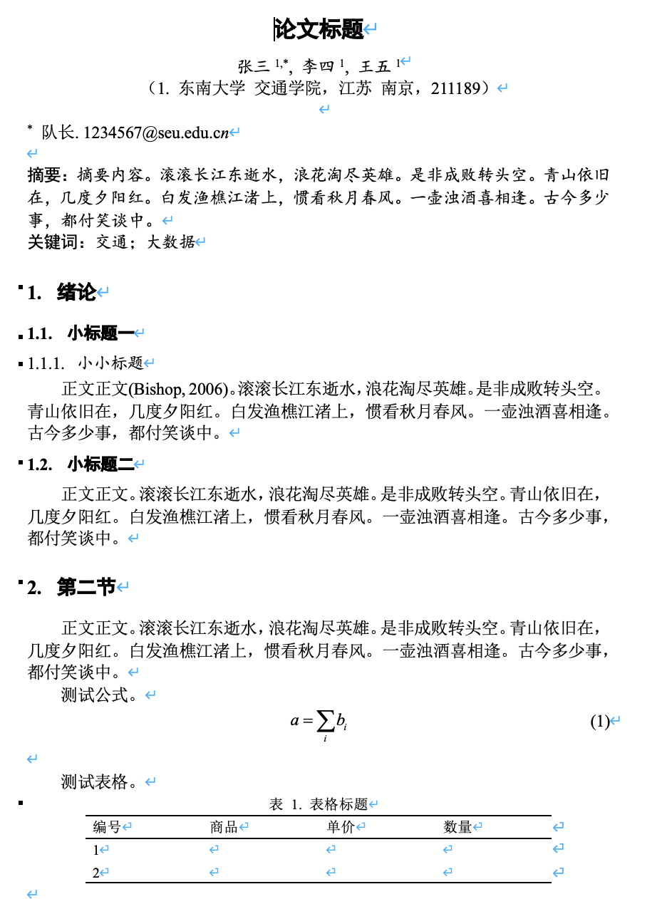
课程大作业
格式要求
论文格式遵守QQ群发布的Word模板（中文/英文），内容可参考阅读材料

Slide 24
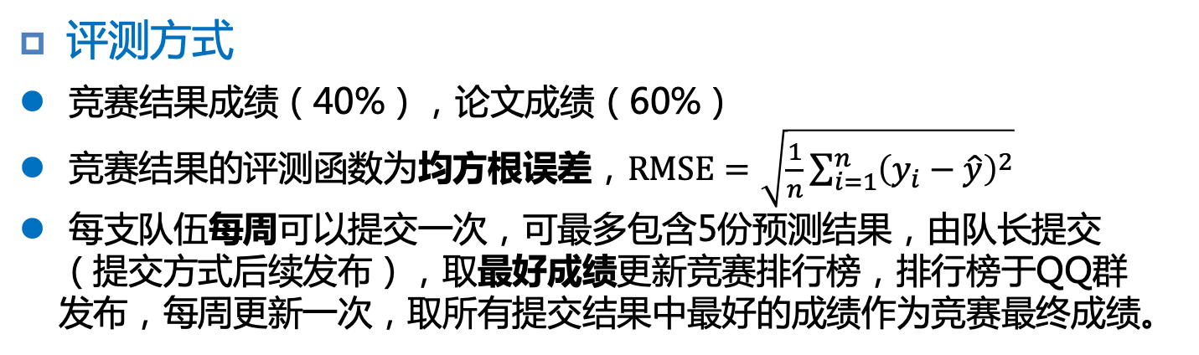
课程大作业
评测方式
竞赛结果成绩（40%），论文成绩（60%）
竞赛结果的评测函数为均方根误差，$RMSE=\sqrt{\frac{1}{n}\sum_{i=1}^{n}{{\left(y_{i}−\hat{y}\right)}^{2}}}$
每支队伍每周可以提交一次，可最多包含5份预测结果，由队长提交（提交方式后续发布），取最好成绩更新竞赛排行榜，排行榜于QQ群发布，每周更新一次，取所有提交结果中最好的成绩作为竞赛最终成绩。

